Slide 1
INGENIERIA DE SOFTWARE
PRY3111

Slide 2

PRY3111
Nombre del profesor de la seccion
correo@professor.duoc.cl

Slide 3
ASIGNATURA
Experiencia | Nombre | Competencia asociada
Nº 1 | Definiendo el ciclo de desarrollo del SW | Evalúa el proceso del ciclo de vida del SW para su desarrollo con el fin de asegurar el logro de los objetivos de acuerdo a los estándares de la industria.
Nº 2 | Diseñando nuestro SW
Nº 3 | Desarrollando nuestro SW | Desarrolla un software según los elementos de modelado de acuerdo a su planificación y en base a estándares de la industria. (N3)
Nº 4 | Entregando nuestro SW

Slide 4
¿Qué es la Ingeniería de software?
Fundamentos de Ingeniería de Software

Slide 5

¿Qué es la ingeniería de Software?
Antes de hablar de ingeniería de software, debemos preguntarnos….¿Qué es el software?

Slide 6

¿Qué es el software?
Por definición, un software es un conjunto de programas de computadoras, escritos en uno o más lenguajes de programación los cuales permiten gestionar la información necesaria para apoyar las decisiones de un cliente, sea este una persona o una empresa.

Slide 7
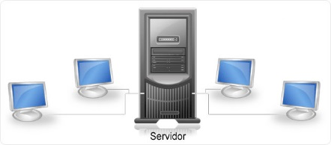
¿Qué es el software?
Estos programas son utilizados en una plataforma de hardware, capaz de almacenar grandes volúmenes de información, procesar datos de forma rápida y obtener resultados con precisión, cumpliendo características que permiten utilizar dicho sistema bajo ciertas condiciones.

Slide 8
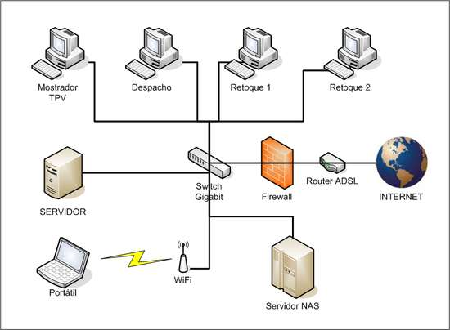
¿Qué es el software?
Además, se consideran las estructuras de datos necesarias para el almacenamiento de la información, las instrucciones de uso junto con las especificaciones técnicas respectivas para lograr su utilización en el tiempo y la plataforma de comunicaciones que permite el acceso desde diferentes lugares.

Slide 9

¿Qué es el software?
El poder llegar a desarrollar un software acorde a los requerimientos del cliente se torna en un desafío importante, puesto que se deben capturar correctamente los requerimientos y organizar una serie de etapas para generar el software final, todo esto en un contexto de calidad de software.

Slide 10
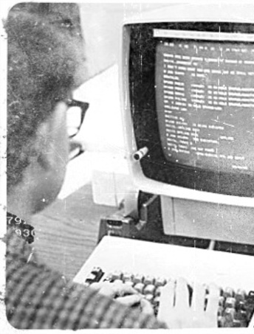
¿Qué es el software?
En los comienzos del desarrollo informático, se construía el software sin un detalle de especificaciones lo que implicaba que la necesidad del cliente no siempre correspondía a lo codificado por el desarrollador.

Slide 11

Crisis del software
Este problema se analizó en 1968 denominándose “crisis del software” y provocó que muchos proyectos de software fracasaran o nunca se terminarán

Slide 12

Crisis del software
En respuesta a esta “crisis” se comenzó a buscar los factores provocan los problemas de calidad y conocer cuáles eran los procesos necesarios para crear el software y mantenerlo funcionando llegando a determinarse que era necesario profesionalizar el desarrollo de software y considerar aspectos básicos para crear un producto de calidad acorde a las necesidades del cliente

Slide 13


¿Qué es un Sistema Informático?
Debido a la necesidad de profesionalizar el desarrollo del software la Ingeniería determinó, en común acuerdo, producir un trabajo ordenado y sistemático definido por métodos y estándares entre las mejores Universidades del mundo y las principales empresas tecnológicas de la época.

Slide 14

¿Qué es la Ingeniería de software?
Existen varias definiciones para Ingeniería de Software, de acuerdo con los principales autores de esta disciplina, sin embargo, una de las más aceptadas es la propuesta por la organización IEEE en 1993:
“La Ingeniería de Software es la aplicación de métodos sistemáticos, disciplinados y cuantificables para el desarrollo, operación y mantenimiento de software” [IEEE93].

Slide 15
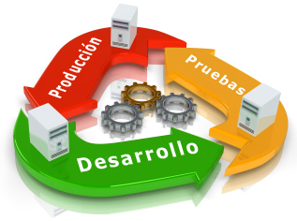

¿Qué es la Ingeniería de software?
Sin embargo, se debe considerar que lo sistemático, disciplinado y cuantificable permita la debida adaptabilidad y agilidad que sea requerida para desarrollar un software bajo un contexto de calidad.

Slide 16



¿Qué propone la Ingeniería de software?
Definir las áreas de conocimiento para el desarrollo de software.
Definir con claridad los procesos que intervienen en el desarrollo, mantenimiento y operación del software.
Extraer modelos a partir de las mejores prácticas de la industria.
Definir criterios unificados para las diversas tareas involucradas en el software, por ejemplo, estándares o recomendaciones técnicas.

Slide 17

El software como producto
El software es un producto que se construye, por lo tanto, existe una serie de pasos para llegar a construirlo, las actividades claves que se deben considerar son:
Análisis, Diseño, Construcción, Pruebas y Mantención.

Slide 18
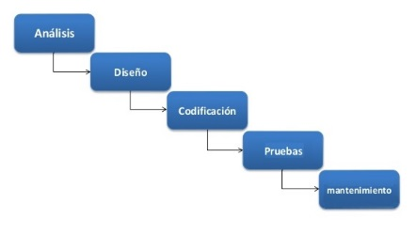
El software como producto
Al considerar el software como un producto, implicó fijarse en aspectos tales como: proceso de construcción del producto, manuales de uso, garantía de calidad del producto, mantención del producto y otros aspectos de calidad.

Slide 19


Ciclo de vida de un producto
Así como un automóvil necesita sus mantenimientos preventivos cada cierto kilometraje y sus reparaciones cuando presenta un defectos…..
El software debe ir adaptándose a los cambios tecnológicos, cambios en su ambiente de aplicación, cambios en sus funcionalidades o reparación de posibles defectos.

Slide 20
Ciclo de vida del software
El ciclo de vida de un software considera su definición inicial, desarrollo como producto y su operación por parte del cliente.
Ya en uso, es posible que se produzcan cambios o necesidades de modificaciones, lo que implicará adaptar el sistema para estas nuevas necesidades o ambientes.
Definición
Desarrollo
Operación
Retiro
Soporte

Slide 21

Ciclo de vida del software
En algún momento, por razones de obsolescencia tecnológica de la plataforma, gestión de los datos y/o los módulos de programación el producto dejará de otorgar las prestaciones esperadas y tendrá que ser reemplazado por un nuevo software.
La Ingeniería de software promueve el uso de estándares para contar con un marco común de definiciones entorno al ciclo de vida del software y de esta forma conocer el alcance de procesos involucrados en la vida de un software.

Slide 22
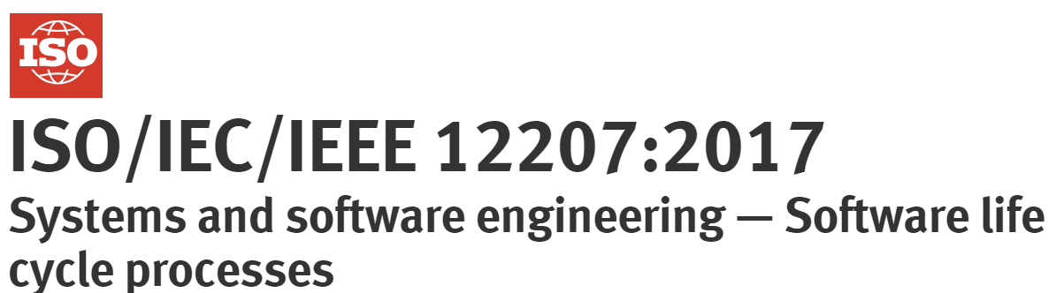
ISO 12207 - Ciclo de vida del software
El estándar ISO 12207, establece un marco común para los procesos del ciclo de vida del software, al que puede hacer referencia la industria del software.
Contiene procesos, actividades y tareas que son aplicables durante la adquisición, suministro, desarrollo, operación, mantenimiento o eliminación de sistemas, productos y servicios de software.

Slide 23
ISO 12207 - Ciclo de vida del software
Procesos principales.
Adquisición.
Suministro.
Desarrollo.
Operación.
Mantenimiento.
Procesos de soporte.
Documentación
Gestión de la configuración.
Aseguramiento de calidad.
Verificación.
Validación.
Revisión conjunta.
Auditoría.
Resolución de problemas.
Procesos de la organización.
Gestión.
Infraestructura.
Mejora.
Recursos Humanos.

Slide 24
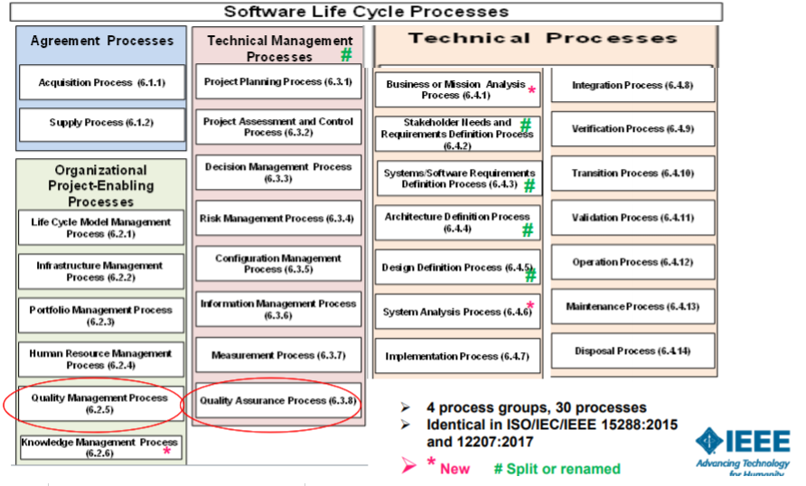
ISO 12207:2017 - Ciclo de vida del software
La versión 2017 es armónica con el ciclo de vida del software presentado en el estándar iso15288 de Sistemas de Software .

Slide 25
Un respiro...
…hasta ahora sabemos que:
Un software es un conjunto de programas para resolver necesidades del cliente.
Como producto debemos crearlo aplicando varios procesos, siempre bajo una mirada de calidad en lo que desarrollamos.
Aplicar Ing. de software implica producir un trabajo ordenado y sistemático definido por métodos y estándares (ISO/EIC/IEEE).
Mientras dure la vida de un software se deben atender muchas tareas, desde el nacimiento hasta el fin del software. (ISO 12207)

Slide 26

Desarrollo de software
El proceso de Desarrollar un software aplicando Ingeniería de Software implica:
Definir el producto.
Definir un enfoque metodológico.
Definir el Proceso según el enfoque metodológico.

Slide 27
Desarrollo de software
Bajo Ingeniería de Software debemos utilizar “métodos sistemáticos, disciplinados y cuantificables para el desarrollo, operación y mantenimiento de software”.
Existen diversos enfoques metodológicos para desarrollar un producto de software, la elección de alguno de ellos dependerá de diversos factores tales como las necesidades del cliente y las condiciones de desarrollo.

Slide 28

Metodologías de Desarrollo de Software
La forma de organizar las actividades dependerá del enfoque que se quiera dar al desarrollo, en la actualidad se puede visualizar 2 grandes tendencias, las metodologías clásicas y las metodologías ágiles.

Slide 29
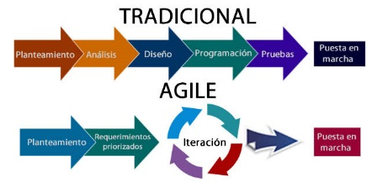
Metodologías de Desarrollo de Software
Elegir entre una metodología bajo en enfoque tradicional o ágil dependerá de varios factores, los cuales debe analizar el ingeniero de software, por ejemplo: tamaño del producto, complejidad, grado de participación del cliente, estrategia de implantación, tiempo de entrega y otros.

Slide 30
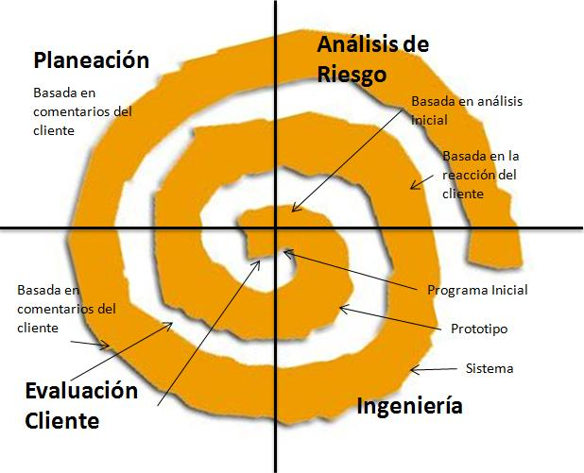
Metodologías de Desarrollo de Software
En proyectos grandes y de alta complejidad se suele optar por una metodología que adicione actividades para gestión de riesgos.

Slide 31
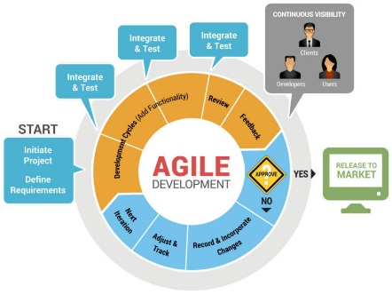
Metodologías de Desarrollo de Software
En proyectos con alta participación del cliente, se podría pensar en metodologías de enfoque ágil, ya que estas consideran al cliente como un participante activo del proyecto.

Slide 32
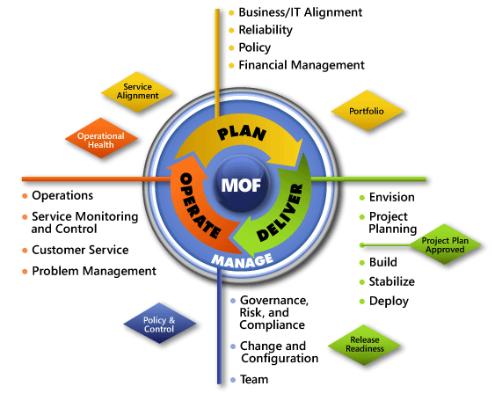
Metodologías de Desarrollo de Software
En proyectos de mediana o baja complejidad con alta participación del cliente se podría preferir una metodología ágil extrema.

Slide 33

¿Cuál es la receta para elegir una metodología?
No existe una receta única para seleccionar la metodología exacta, esto se logra en la medida en que se conoce cada metodología y se va acumulando experiencia de éxito o fracaso de ellas.

Slide 34
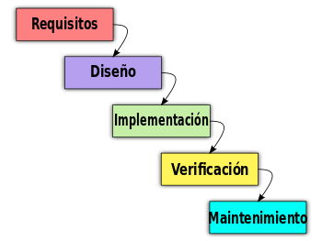
Metodología Cascada
La Metodología Cascada:
Define actividades en forma secuencial (mayor rigidez)
Se debe conocer con exactitud la información que maneja cada etapa.
En la etapa de construcción e implementación se obtiene un producto visible.
Se utiliza con muy baja frecuencia ya que en la actualidad los requerimientos pueden cambiar en cualquier etapa del desarrollo.
Notes:
La Metodología Cascada es una metodología que define actividades en (*n)forma secuencial(n*). Esto presenta una mayor rigidez como metodología de trabajo ya que en caso de existir correcciones, o incluir nuevos requerimientos descubiertos en una etapa posterior, es más costoso o impactante en recursos volver a la etapa anterior. Modificar algo que ya está hecho y finalizado nos hace retroceder en la planificación.
Para ésta metodología por lo tanto se requiere conocer previamente y con exactitud la información que maneja cada etapa, desde el punto de vista de la entrega, (*ñ)se obtendrá un producto visible cuando se complete la etapa de construcción e implementación(ñ*).
Esto puede implicar que el cliente verá la primera versión del software mucho tiempo después de iniciado el desarrollo sin percatarse que se debe corregir algo inesperado.
Esta metodología se utiliza con muy baja frecuencia ya que en la actualidad los requerimientos pueden cambiar en cualquier etapa del desarrollo y nos encontraríamos con una rigidez que complicaría la construcción del producto.

Slide 35
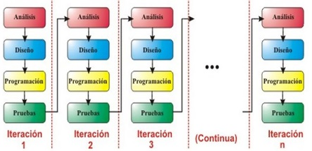
Metodologías Incremental
La Metodología de Proceso Incremental:
Proporciona un grado de flexibilidad al modelo puramente lineal.
Permite considerar versiones del producto con incremento en sus funcionalidades.
Permite al cliente obtener un producto visible antes del fin del desarrollo.
Se puede comenzar a trabajar sin necesidad de contar con todos los recursos de hardware, software y personas.

Slide 36
Metodologías de gestión de riesgos
La Metodología Espiral:
Considera aspectos incrementales y evolutivos de desarrollo del producto, adicionando una variable de gestión de riesgos.
El enfoque en los riesgos se debe a la ejecución de proyectos que en su esencia son cambiantes, inestables o cambiantes los resultados esperados.
Notes:
La metodología espiral(q*), considera aspectos (*r)incrementales y evolutivos de desarrollo del producto, adicionando una variable de gestión de riesgos(r*) la cual aplica en cada prototipo evolutivo, en la medida que se avanza en el espiral se pueden obtener prototipos del producto totalmente funcionales(14*).
(*s)El enfoque en los riesgos se debe a la ejecución de proyectos que en su esencia(s*) (*t) son cambiantes, inestables o cambiantes los resultados esperados por lo que se necesita visualizar que riesgos podrían existir en el proceso de desarrollo para anticiparse a ellos (*t) y tener un (*u) plan para mitigar su impacto.(

Slide 37
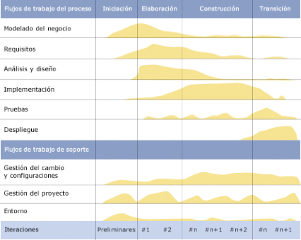
Metodologías de Proceso Unificado
La Metodología de Proceso Unificado o UP:
Incorpora el concepto de iteración y el modo evolutivo incremental al cual adiciona el concepto de ciclo de vida.
Centrada en los casos de uso y promueve el uso del modelamiento visual a través del Lenguaje de Modelamiento Unificado UML.
Esta metodología se puede relacionar también con RUP.
Notes:
Metodología de Proceso Unificado o UP(v*) incorpora el concepto de (*w)iteración y el modo evolutivo incremental al cual adiciona el concepto de ciclo de vida(w*), esta metodología está centrada en los casos de uso y (*x)promueve el uso del modelamiento visual a través del Lenguaje de Modelamiento Unificado UML (x*), además permite la verificación continua de la calidad y el Control de cambios
Esta metodología se puede relacionar también con RUP, que es el framework comercial de desarrollo de software propuesto por la empresa Rational de IBM y que se basa en UP.(

Slide 38
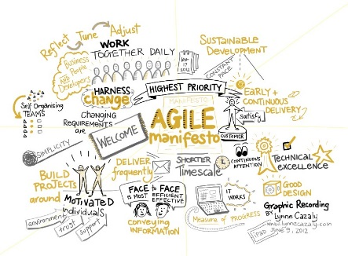
Metodologías de Desarrollo de Software
En la década de los 90, grupos de desarrolladores de software comenzaron a visualizar y reconocer que la formalidad de actividades y documentación de cada etapa presente en las metodologías tradicionales implicaba aumentar los tiempos de desarrollo, y generar productos a etapas muy avanzadas del proyecto, sin embargo se presentaban necesidades y oportunidades de negocio que requerían un desarrollo rápido de software y entrar a producción lo antes posible.

Slide 39
Metodologías de Desarrollo de Software
Por lo anterior era necesario flexibilizar las etapas y generar menos documentación formal, pero la suficiente para utilizar y mantener el software, esta necesidad dio origen a formas de desarrollo liviano, las cuales permitían comenzar tempranamente un producto visible al cliente permitiendo continuamente desarrollar su valor y funcionalidad, los desarrolladores que promueven el desarrollo liviano definieron una declaración de principios que denominaron Manifiesto Ágil. En base al manifiesto ágil, surgen metodologías de desarrollo de software como Programación Extrema XP, SCRUM y Kanban.

Slide 40
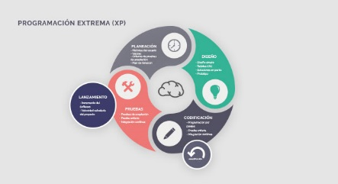
Metodología Extreme Programming
La Metodología Extreme Programming XP:
Define principios y prácticas para desarrollar software que promueve la comunicación, simplicidad y la interacción entre el cliente y el desarrollador.
Las prácticas que define se orientan a una planificación simplificada, definición de historias de usuario y programación en pares.
Genera versiones pequeñas y frecuentes de software a un ritmo sostenido.
la aplicación de pruebas es constante y en conjunto con el cliente, se van logrando mejoras de diseño hasta lograr el producto que cliente necesita.

Slide 41
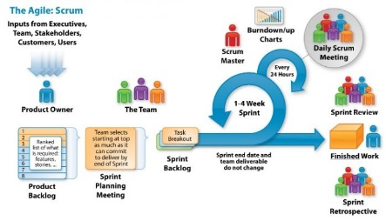
Metodologías Scrum
La Metodología SCRUM:
Una metodología ágil de carácter adaptable, orientado a las personas más que a los procesos.
Orientado a las personas más que a los procesos, emplea la estructura de desarrollo ágil incremental basada en iteraciones y revisiones.
Indicada para proyectos con un rápido cambio de requisitos.
Principales características se pueden resumir en dos: coordinación del equipo y desarrollo por iteraciones.
Notes:
La Metodología (*ee)SCRUM es una metodología ágil(ee*) de carácter adaptable, orientado a las personas más que a los procesos, emplea la estructura de desarrollo ágil incremental (*ff)basada en iteraciones y revisiones,(ff*) está especialmente indicada para proyectos con un rápido cambio de requisitos y sus principales características se pueden resumir en dos: coordinación del equipo y desarrollo por iteraciones.
Se comienza con la visión general del producto, especificando y dando detalle a las funcionalidades o partes que tienen mayor prioridad de desarrollo y que pueden llevarse a cabo en un periodo de tiempo breve, (*gg) de estos períodos de desarrollo se obtiene un incremento operativo del producto, las revisiones a los avances son a través de reuniones breves y de forma diaria. Los roles involucrados consideran al propietario del producto, el equipo de trabajo, un gestor de Scrum y los interesados o afectados por el proyecto

Slide 42

Metodologías KanBan
La Metodología Kanban:
Tiene su base en el uso de tarjetas visuales.
Considera la cantidad de insumos y tiempo necesario de los procesos que implica la fabricación del producto.
su filosofía, consiste en dividir el proceso de desarrollo de software en fases bien delimitadas.
Permite una visión inmediata del estado del proyecto.
Las reglas básicas de Kanban son: mostrar el proceso, limitar el trabajo en curso y optimizar el flujo de trabajo.
En un desarrollo de software las columnas para dividir el tablero serían: Cola de entrada | Análisis | Desarrollo | Test | Implementación | Producción.
Notes:
La Metodología Kanban tiene su base en el uso de (*hh) tarjetas visuales(hh*), este sistema fue ideado en japón para controlar la fabricación de automóviles, y considera la cantidad de insumos y tiempo necesario de los procesos que implica la fabricación del producto, se basa en la definición de tarjetas visuales que (*ii)identifican las tareas que se deben realizar, las que están en progreso y las que están listas(ii*), mediante un tablero con columnas se puede llevar el control del paso de cada tarea entre las fases delimitadas del proceso de fabricación, este concepto fue llevado al ámbito del Software manteniendo su filosofía, consiste en dividir el proceso de desarrollo de software en (*jj)fases bien delimitadas (jj*), que se deben ejecutare sin error para poder avanzar a la siguiente fase y de esta forma proporcionar calidad y agilidad al desarrollo del software. Esta metodología nos permite (*kk)una visión inmediata del estado del proyecto(kk*) a través de la revisión del tablero correspondiente. Las reglas básicas de Kanban son: mostrar el proceso, limitar el trabajo en curso y optimizar el flujo de trabajo. En un desarrollo de software las columnas para dividir el tablero serían: Cola de entrada | Análisis | Desarrollo | Test | Implementación | Producción.

Slide 43
¡Muchas gracias!

